Slide 1
МИНИСТЕРСТВО НАУКИ И ВЫСШЕГО ОБРАЗОВАНИЯ РОССИЙСКОЙ ФЕДЕРАЦИИ
Федеральное государственное автономное образовательное учреждение высшего профессионального образования
«Южно-Уральский государственный университет (национальный исследовательский университет)»
Высшая школа электроники и компьютерных наук
Кафедра системного программирования
Разработка сайта музыкального фестиваля «Rock am Ring 2020»
Автор:
студент группы КЭ-303
Е.А. Скорняков
Научный руководитель:
ст. преподаватель кафедры СП
Н.А. Ежова

Slide 2
Актуальность
Реализация сайта дает возможность:
увеличение количества посетителей фестиваля;
увеличение количества поклонников у исполнителей;
больше предложений от спонсоров.

Slide 3
Цель и задачи
Цель: Разработка веб-сайта музыкального фестиваля «Rock am Ring 2020».
Задачи:
обзор аналогов сайта музыкального фестиваля;
разработать веб-сайт музыкального фестиваля;
провести тестирование веб-сайта.

Slide 4

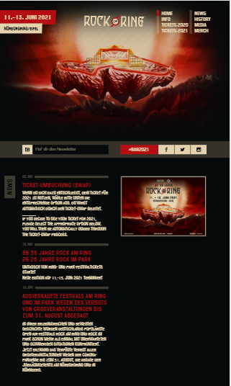
«Rock am Ring»

Slide 5


«Isle of Wight»

Slide 6
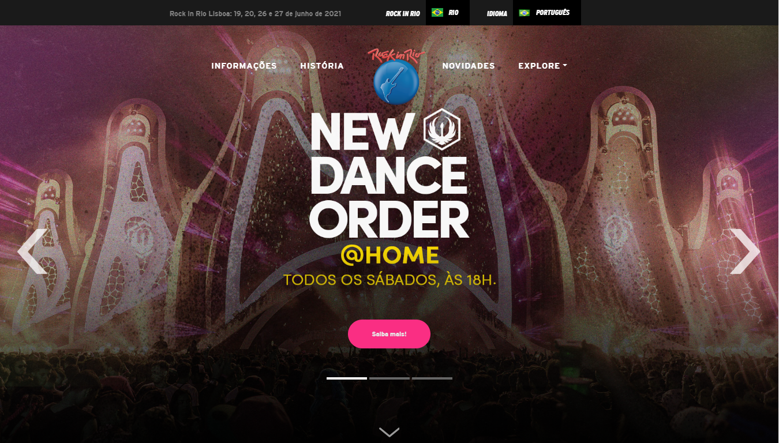

«Rock in Rio»

Slide 7
Средства разработки
HTML (HyperText Markup Language);
CSS (Cascading Style Sheets);
JavaScript;
jQuery;
сервис Formspree;
конструктор карт Яндекса.

Slide 8
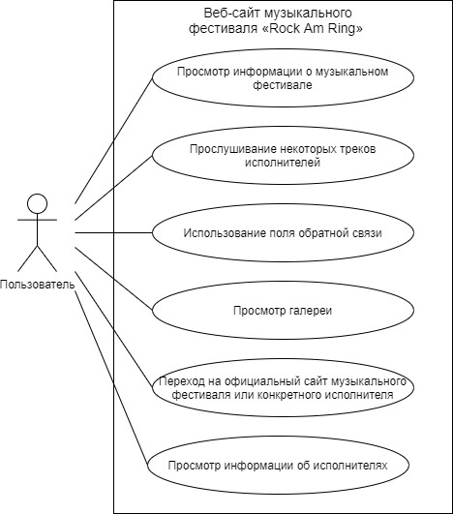
Диаграмма вариантов использования

Slide 9
Обзор целевой аудитории сайта
Сегментация целевой аудитории по методике 5W:
What? – Что ищет посетитель?
Who? – Кто является посетителем?
Why? – Почему посетитель должен воспользоваться сайтом?
When? – Когда посетитель пользуется сайтом?
Where? – Где посетитель пользуется сайтом?

Slide 10
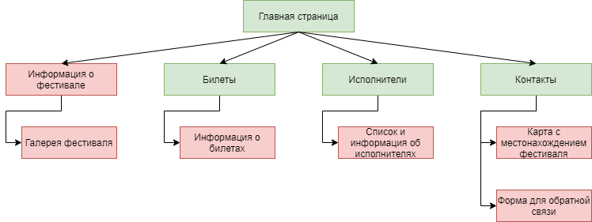
Структура сайта

Slide 11
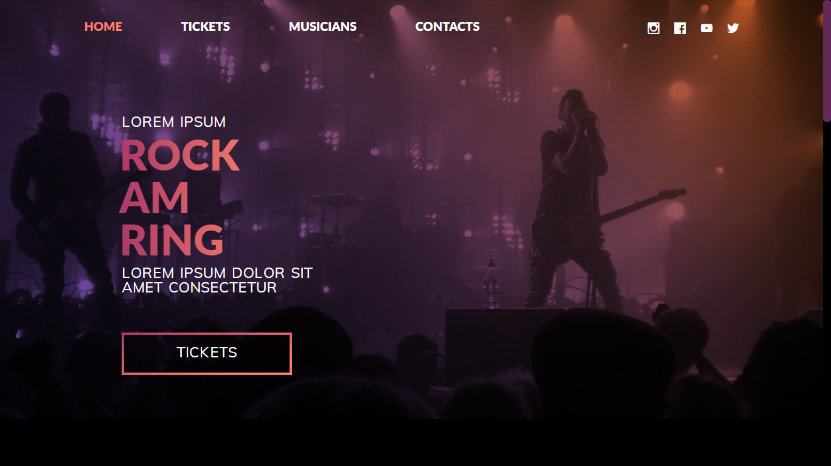

Главная страница сайта

Slide 12
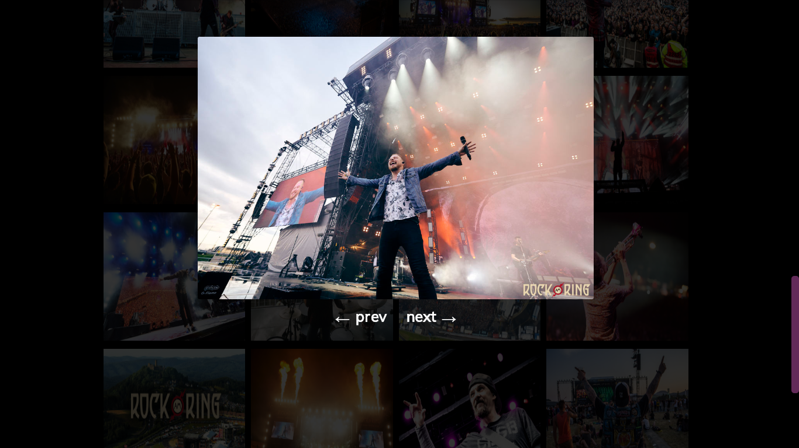
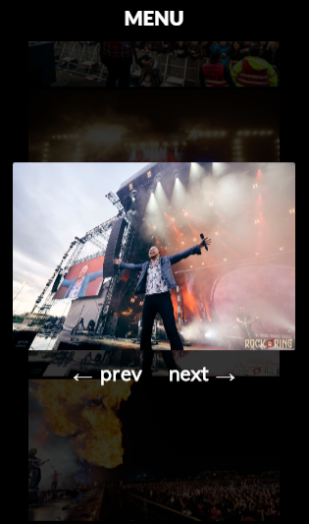
Галерея сайта

Slide 13
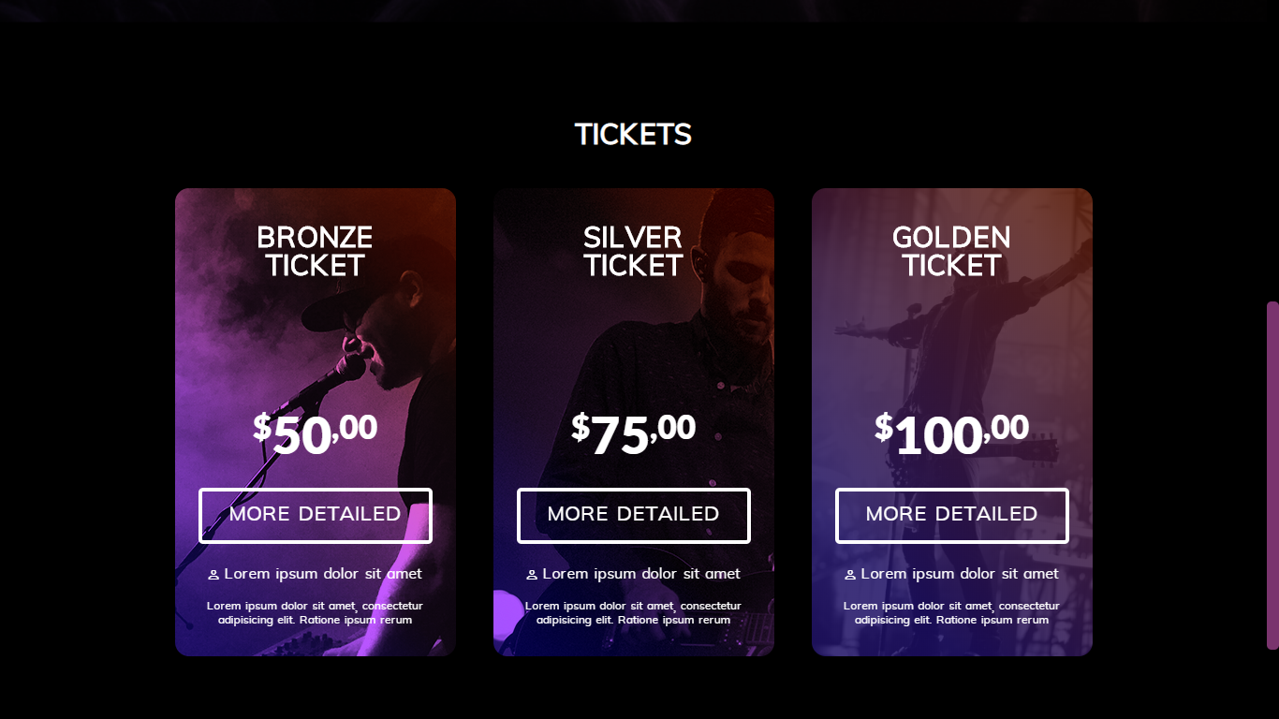

Информация о билетах

Slide 14
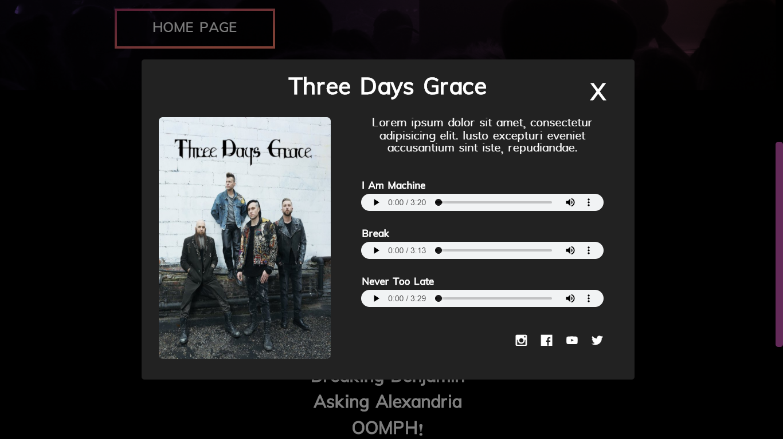
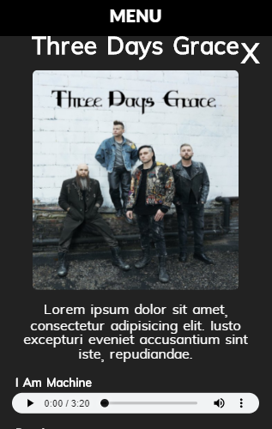
Информация об исполнителях

Slide 15
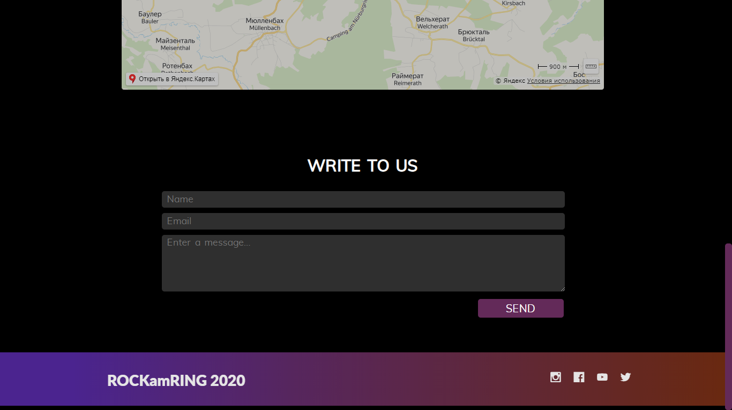
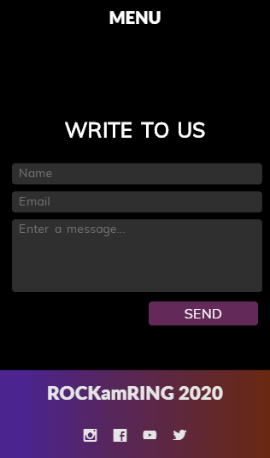
Форма обратной связи

Slide 16
Заключение
В ходе разработки сайта были выполнены следующие задачи:
анализ аналогичных проектов;
разработан веб-сайт;
проведено тестирование сайта.

